Slide 1
EVALUACIÓN SUMATIVA – UNIDAD 3
Alumno: Cristopher Barrales

Slide 2
PETICIÓN CLIENTE
Construcción de un sitio web para una tienda virtual.
Tienda debe contener galería de imágenes de productos.
Buscar productos por palabra clave.
Agregar productos al carrito.
Vista para eliminar un producto por código del carrito.
Realizar la validación del carrito que contenga productos.
Formulario de envió de productos.
Formulario de pago.
Resumen de la orden de compra

Slide 3
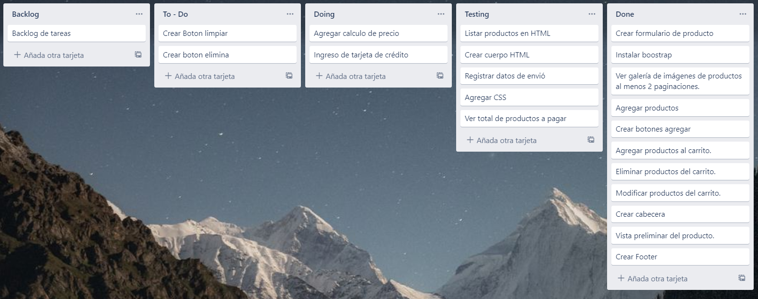
PRODUCT BACKLOG

Slide 4
ROLES
Integrante | Cargo
Cristopher Barrales | Scrum Master
Cristopher Barrales | Desarrollador

Slide 5
HISTORIAS DE USUARIO
Código | Historia | Criterio de aceptación
H-01 | Como usuario, quiero ver los productos en la tienda virtual. | La historia se da por cumplida cuando el usuario pueda ver los productos en la tienda.
H-02 | Como usuario quiero ver galería de imágenes de productos al menos 2 paginaciones. | La historia se da por cumplida cuando el usuario pueda ver los productos en al menos 2 paginaciones.
H-03 | Como usuario quiero agregar productos al carrito. | La historia se da por cumplida cuando el usuario puede agregar productos al carrito.
H-04 | Como usuario quiero eliminar productos del carrito. | La historia se da por cumplida cuando el usuario puede eliminar un producto del carrito
H-05 | Como usuario quiero modificar productos del carrito. | La historia se da por cumplida cuando el usuario puede modificar cantidad de productos en el carrito
H-06 | Como usuario quiero ver la vista preliminar del producto. | La historia se da por cumplida cuando el usuario puede ver un resumen de un producto al dar click en la imagen.

Slide 6
HISTORIAS DE USUARIO
Código | Historia | Criterio de aceptación
H-07 | Como usuario, quiero ingresar datos al formulario para registrar datos de envió. | La historia se da por cumplida cuando el usuario pueda registrar un producto.
H-08 | Como usuario quiero poder ingresar datos de tarjeta de crédito. | La historia se da por cumplida cuando el usuario pueda listar los productos.
H-09 | Como usuario quiero ver el total de productos comprados. | La historia se da por cumplida cuando el usuario pueda visualizar los productos en una tabla.

Slide 7
ESTIMACIÓN Y PRIORIDAD DE TAREAS
Código | Historia | Prioridad (1-10) | Tiempo de desarrollo
H-01 | Ver los productos en la tienda virtual. | Alta | 2 horas
H-02 | Ver galería de imágenes de productos al menos 2 paginaciones. | Alta | 50 min
H-03 | Agregar productos al carrito. | Alta | 2 horas
H-04 | Eliminar productos del carrito. | Media | 3 horas
H-05 | Modificar productos del carrito. | Media | 2 horas
H-06 | Ver la vista preliminar del producto. | Baja | 45 min
H-07 | Registrar datos de envió | Alta | 3 horas
H-08 | Ingreso de tarjeta de crédito | Alta | 2 horas
H-09 | Ver total de productos a pagar | Alta | 2 horas

Slide 8
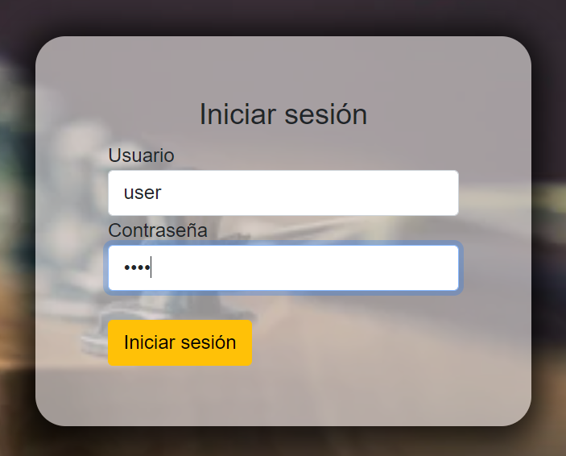
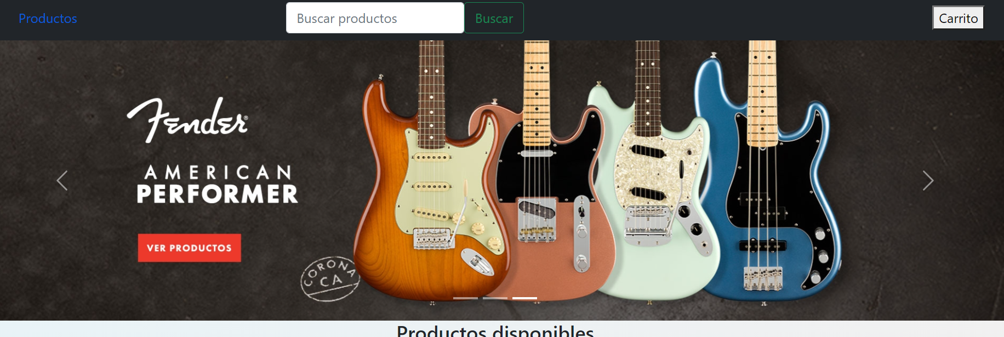
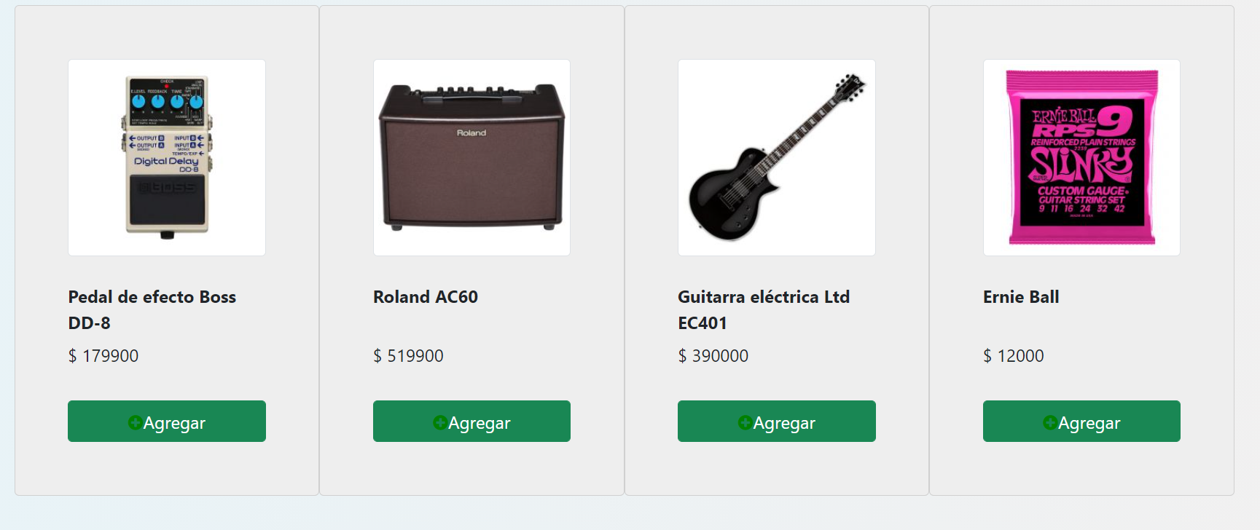
SPRINT REVIEW

Slide 9
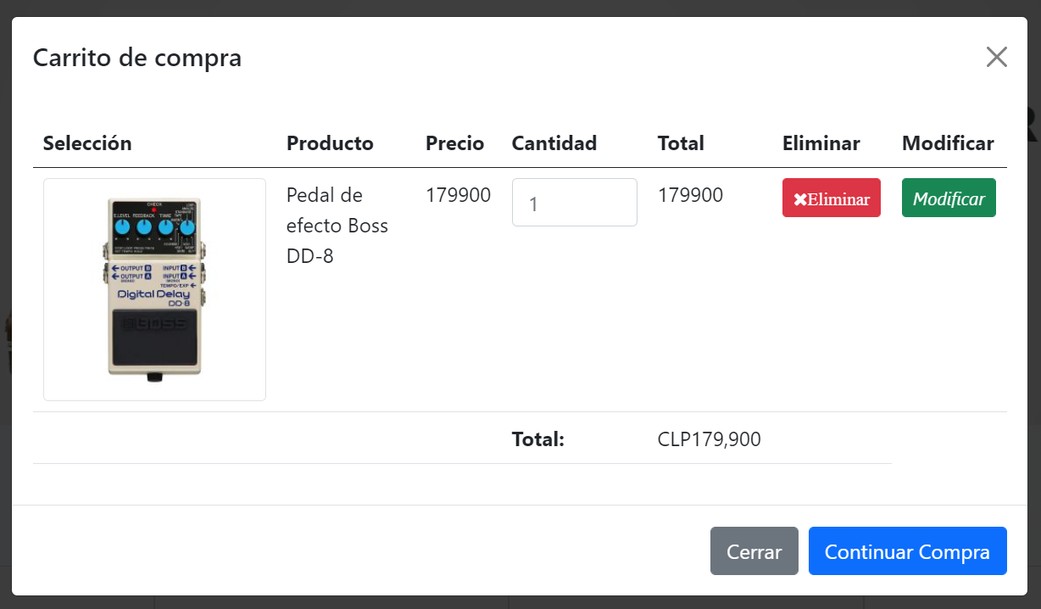
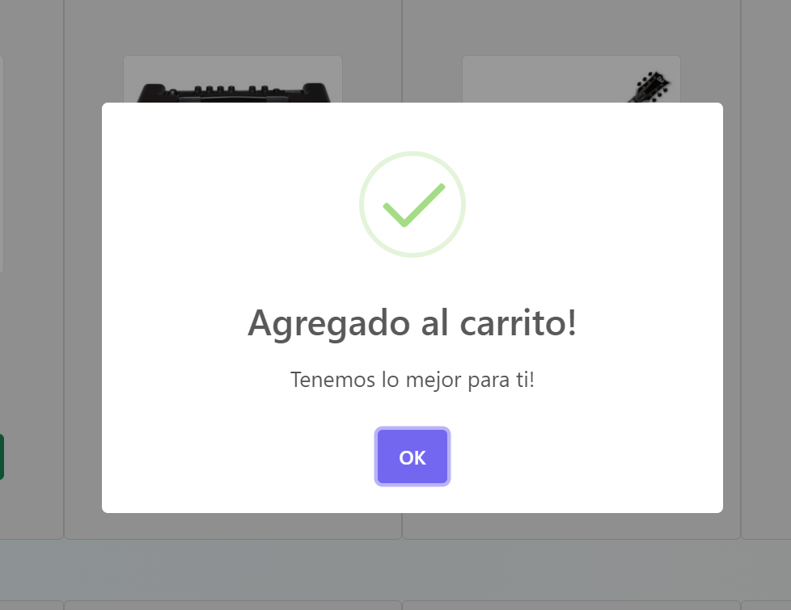
SPRINT REVIEW

Slide 10
SPRINT REVIEW

Slide 11
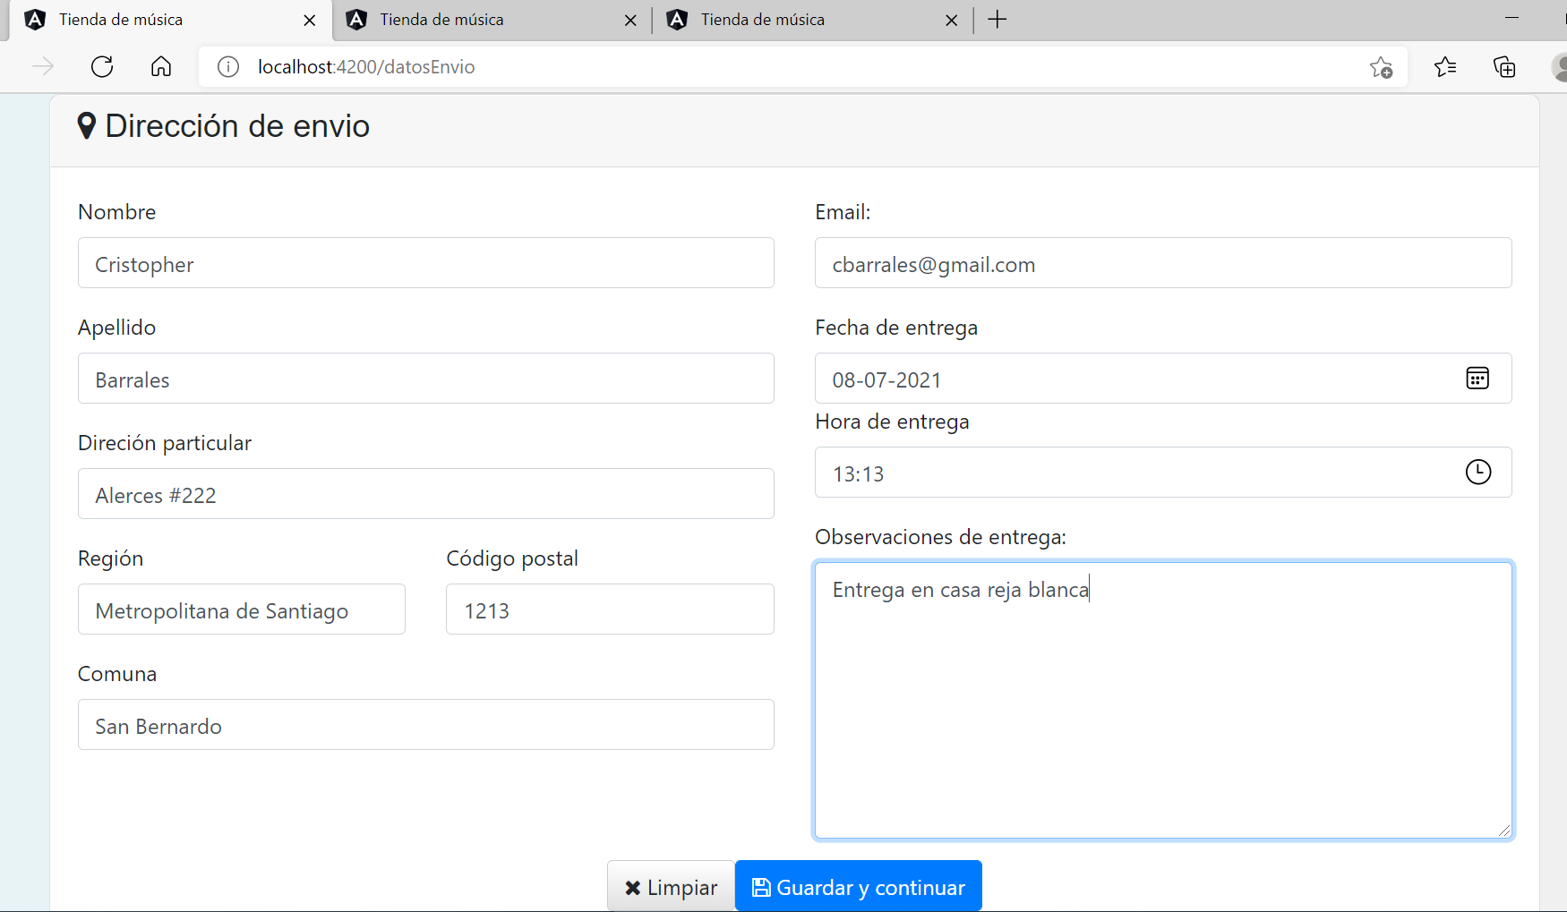
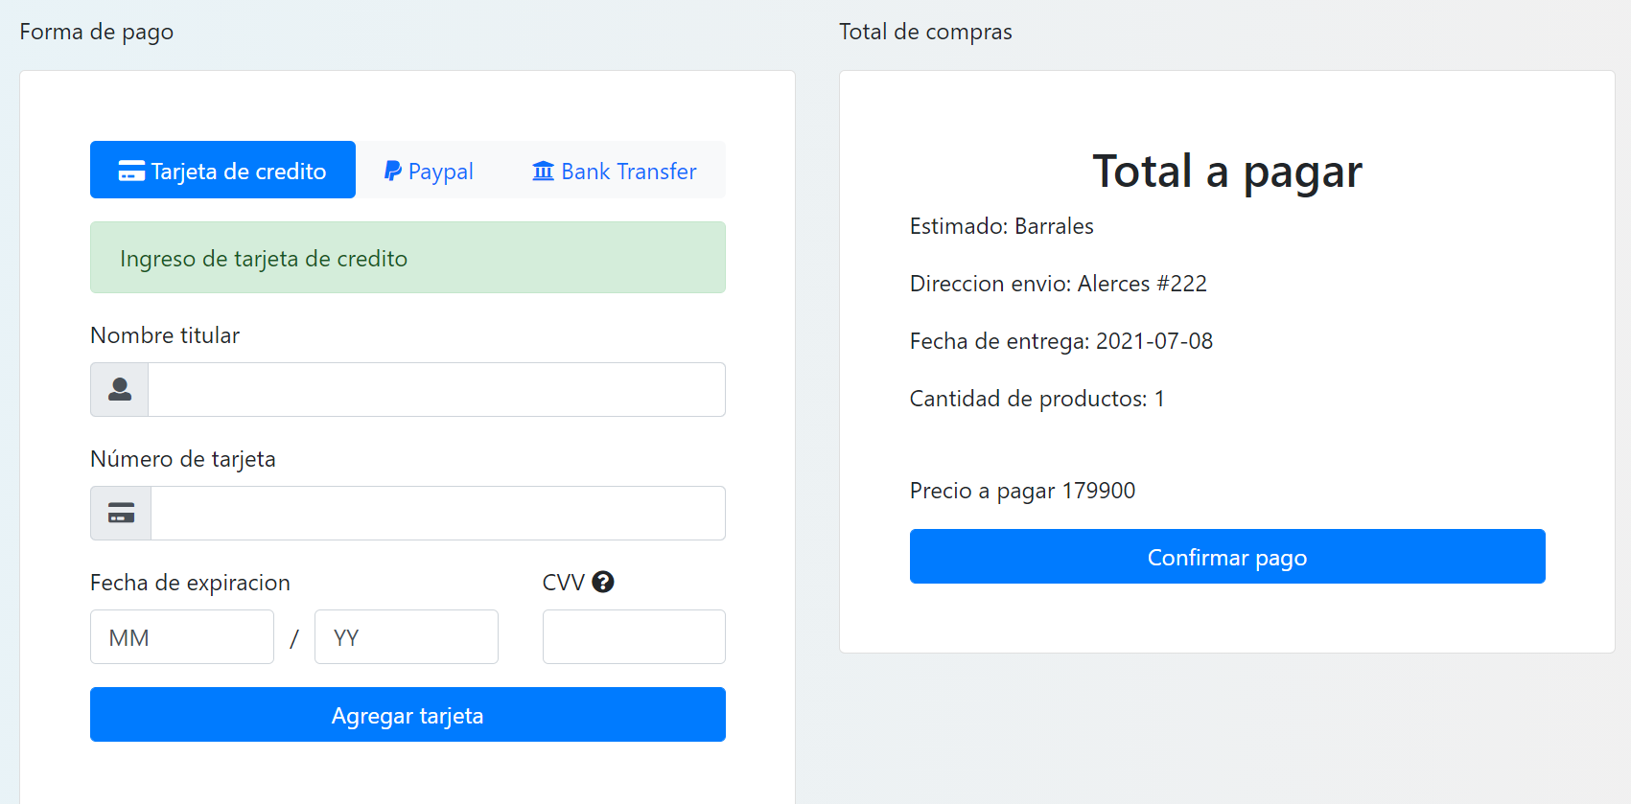
SPRINT REVIEW

Slide 12
RETROESPECTIVA
Como equipo se revisa cada implementación de código, entre prueba y error, correcciones y como resultado una mejora continua.
Al implementar una tarea, se requería un estudio previo ya que el equipo necesita retroalimentar el conocimiento.
La distribución de tiempo en cada actividad no fue del todo correcta llevando a retrasos en otras tareas con mayor prioridad.
Tareas pendientes del equipo:
Ingresar tarjeta
Validar formulario envió.

